Slide 1
EXODUS IM LEBEN
Exodus 31: Das Geschenk des Sabbats

Slide 2
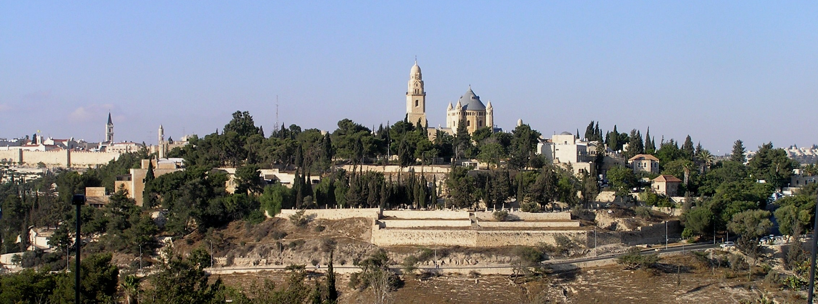
Jesaja 56:6
“Alle die meinen Sabbat nicht entheiligen und die meinen Bund halten will ich zu meinem Berg führen…”

Slide 3
Sabbat
GOTT & ICH

Slide 4
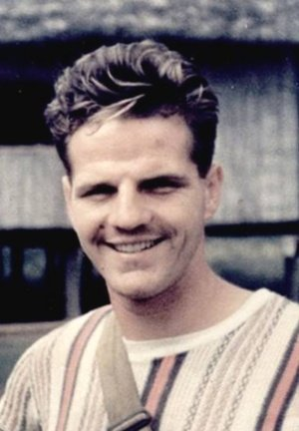
Jim Elliot / Robinson Rich
„Ich denke Satan hat es zu seiner Beschäftigung gemacht ein Monopol von drei Dinge aufzubauen: Lärm, Stress und Menschenmengen.“ Satan ist sich der Kraft der Stille bewusst. Unsere Tage sind normalerweise gefüllt mit Lärm, viel Stress und ebenso vielen beschäftigten Menschen. Wenn wir nicht Zeiten der Ruhe mit Gott einplanen, werden diese anderen Dinge in unser Leben eindringen wie das Wasser in die sinkende Titanic.

Slide 5
Sabbat
GOTT & FAMILIE / FREUNDE
GOTT & ICH

Slide 6
Sabbat
GOTT & GESELLSCHAFT
GOTT & FAMILIE / FREUNDE
GOTT & ICH

Slide 7
Hebräer 4:8-11
„Zwar hat Josua die Israeliten in das ihnen zugesagte Land geführt, aber an der eigentlichen Ruhe hatten sie deswegen immer noch nicht teil; sonst hätte Gott nicht zu einem späteren Zeitpunkt noch einmal von einem »Heute« gesprochen.

Slide 8
Hebräer 4:8-11
Somit wartet auf Gottes Volk noch eine Zeit vollkommener Ruhe – die wahre Sabbatfeier. Denn wer an Gottes Ruhe Anteil bekommt, darf von all seiner Arbeit ausruhen, genauso wie Gott ruhte, als er alles erschaffen hatte. Setzen wir also alles daran, an dieser Ruhe teilzuhaben.“

